Slide 1
NOÇÕES BÁSICAS DE PROTOCOLO
Protocolo
Conjunto de regras que disciplinam sob o aspecto social e cerimonial determinados actos.
Atribuir honras por direito
Experiência do empregado de mesa
Questionar o organizador

Slide 2
Como servir
Servir as senhoras antes dos cavalheiros
As mais idosas antes das mais jovens
Servir as pessoas a quem se quer honrar em primeiro lugar
O cavalheiro que convida é o último a ser servido
Caso seja um casal a convidar, a senhora é a última das senhoras a ser servida e o marido o último dos cavalheiros.
Mais do que um cliente a honrar

Slide 3
Exercício
Pergunta: Consideremos que recebemos um casal com um filho de 5 anos, e um casal convidado. Quem é servido primeiro?
Resposta:
1º Filho de 5 anos
2º Senhora convidada
3º Senhora anfitriã
4º Senhor convidado
5º Senhor anfitrião

Slide 4
Exercício
Pergunta - Caso recebamos um alto membro da Igreja (por exemplo Bispo), juntamente com um indivíduo com um elevado cargo político (Presidente da República), quem deverá ser servido primeiro?
Resposta - Ambos deverão ser servidos ao mesmo tempo.

Slide 5
Mise-en-place
Mesas e tabuleiros de pequeno-almoço

Slide 6
No final da sessão serás capaz de
Saber o que é Mise-en-place;
Dar exemplos de Mise-en-place;
Transportar e montar tabuleiros;
Saber como servir PA’s em room-service e em sala;

Slide 7
Mise-en-place - Finalidade
Facilitar o trabalho do empregado de mesa no atendimento aos clientes, tornando-o mais rápido;
Estimular o cliente para a refeição;
Criar um ambiente agradável.

Slide 8
Mise-en-place - Definição
Significa “pôr no lugar”;
Toda a preparação antes de abrir o restaurante;
Varia consoante o serviço:
Ajustada às necessidades do cliente.

Slide 9
Mise-en-place – Mesa/Tabuleiro
Prato de sobremesa;
Prato de pão;
Pires de pequeno-almoço;
Chávena;
Colher de chá;
Faca de sobremesa;
Guardanapo;
Açucar.
No PA à inglesa é acrescido um prato e talheres.

Slide 10
Mise-en-place - Tabuleiro
Transportados em carros de serviço também chamados de Gueridom;
Tornam o trabalho mais suave e impressionam o cliente.
Só o tabuleiro fica no quarto e colocada em cima da mesa disponível ou toucador, segundo as indicações do próprio hóspede.

Slide 11
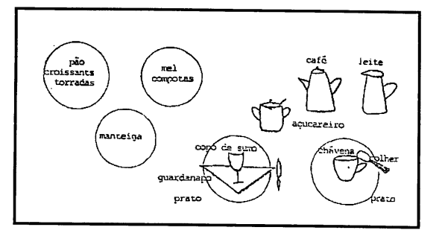
Mise-en-place – Mesa/Tabuleiro

Slide 12
Recolha dos tabuleiros
30 a 40 minutos depois de serem servidos

Slide 13
Mise-en-place – Room Service
Mapa diário;
Pedidos feitos pelos hóspedes;
Facilita o trabalho.

Slide 14
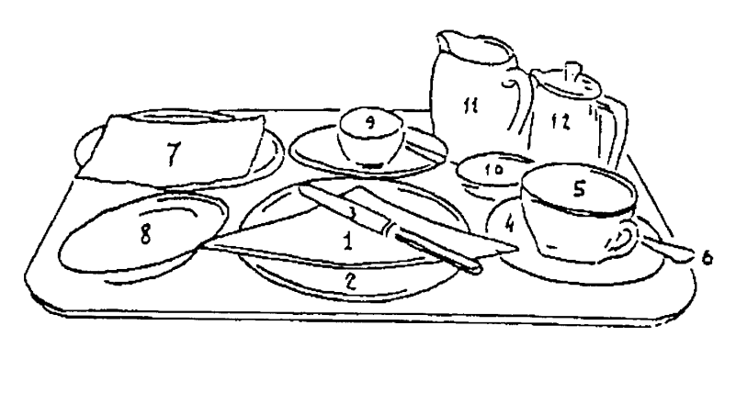
Mise-en-place – Room Service
1 – Guardanapos
2 – Pratos de sobremesa
3 – Faca de sobremesa
4 – Pires de pequeno-almoço
5 – Chávena pequeno-almoço
6 – Colheres de chá;
7 – Pão, croissants, etc
8 – Manteiga
9 – Confitureira
10 – Açúcar
11 – Leite quente
12 - Café

Slide 15
SIM e NÃO no restaurante
SIM
Ser cortês ao anotar os pedidos dos clientes;
Correr no salão;
Entregar a conta sem esta ter sido solicitada;
Sorrir e mostrar interesse ao falar com o cliente;
Fazer gestos e responder à distância;
Tratar o cliente pelo nome;
Dar informações sempre que solicitadas;
Entrar na conversa do cliente sem ser solicitado, mesmo que tenha a resposta para uma dúvida do mesmo;
Sentar o cliente numa mesa que não esteja bem limpa e arrumada
NÃO
NÃO
SIM
NÃO
SIM
SIM
NÃO
NÃO

Slide 16
SIM e NÃO no bar
NÃO
Rir de atitudes, palavras ou vestuário do cliente;
Antecipar-se aos clientes antes de ser solicitado;
Dar sugestões, se achar que serão bem recebidas;
Manter contacto visual com o cliente;
Desculpar-se por qualquer engano
Reconhecer a chegada do cliente
Assoar o nariz ou pentear-se no salão
Demonstrar aborrecimento;
SIM
SIM
SIM
SIM
SIM
NÃO
NÃO

Slide 17
Horizontais 2. Conjunto de regras que disciplinam sob o aspecto social e cerimonial determinados actos. 4. Pessoa organiza a refeição e convida os comensais. 6. Expressão francesa que significa 'colocar no lugar'. 7. Nutriente presente no pequeno almoço que nos protege de doenças. 8. Cada um dos que come à mesa. 10. Acontece entre o pequeno-almoço e o almoço, servem-se os alimentos constituintes do pequeno-almoço e pratos quentes.
Verticais 1. Prato que sustenta a chávena. 3. O tipo de pequeno almoço mais semelhante ao nosso. 5. Carro de serviço 9. '_______-service' nome em inglês que consiste em levar o pequeno-almoço ao quarto.

